Slide 1

第10章 数/模和模/数转换接口
10.1 概述
10.2 数/模（D/A）转换器
10.3 模/数（A/D）转换器

Slide 2
10.1 概述
计算机构成数据采集或过程控制系统时，要采集的外部信号或被控制对象的参数，往往是温度、压力、流量、声音和位移等连续变化的模拟量。
模拟量必须由A/D 转换器 （Analog to Digital Converter，ADC）变成数字量后，才能送入计算机进行处理。
计算机处理后的结果，要经过D/A 转换器 （Digi-tal to Analog Converter，DAC），转换成模拟量后， 才能显示、描记或驱动执行部件，达到控制的目的。

Slide 3
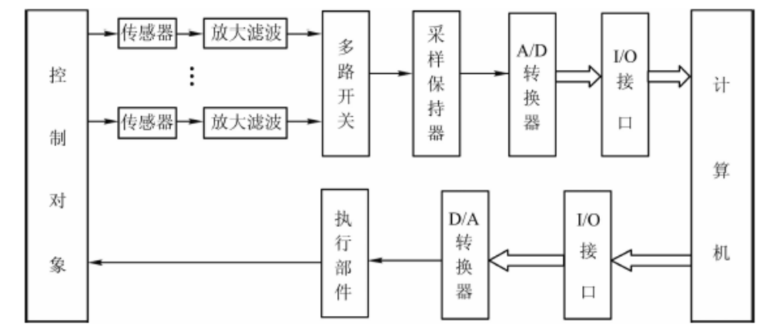
模拟量输入通道
图11.1 微型计算机控制系统结构框图
模拟量输出通道

Slide 4
10.2 数/模（D/A）转换器
D/A转换器的作用是把数字量信号转换成与此数字量相对应的模拟量信号。目前使用的D/A转换电路多以集成D/A芯片的形式出现，其转换时间一般在几十纳秒到几微秒之间，转换精度按芯片位数可分为8位、10位、12位、16位等。下面先简单讨论D/A转换的基本原理，然后介绍常用D/A转换芯片及其与微型计算机的接口方法。

Slide 5
10.2.1 D/A转换器的工作原理
D/A转换器(DAC)是把输入数字量转换为与输入量成比例的模拟信号的器件。
多数D/A转换器把数字量（如二进制编码）变成模拟电流，如要转换成模拟电压, 还要使用电流/电压转换器（I/V）。
少数DAC内部有I/V变换电路，可直接输出模拟电压值。I/V转换电路由运算放大器构成。

Slide 6
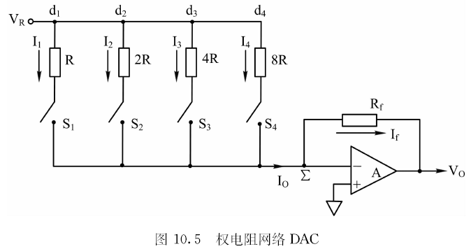

Slide 7
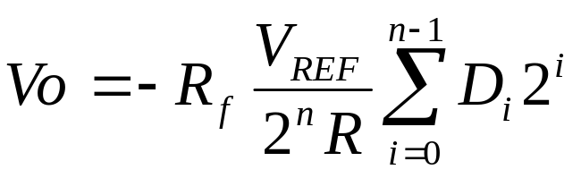
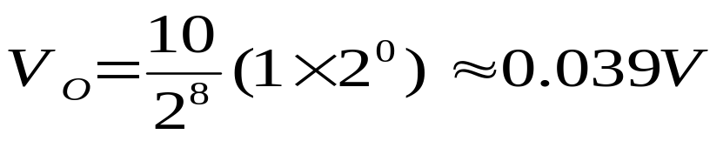
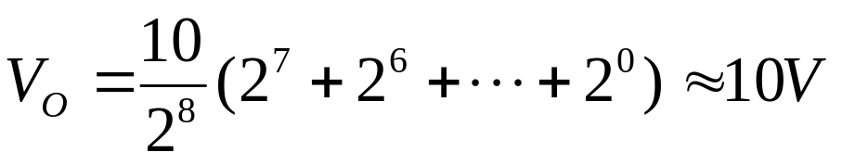
以T型电阻网络为例，n位D/A转换器输入和输出关系为：
如有8位D/A转换器，其基准电压为V_{REF}=－10V，R=Rf，
当输入全0时，Vo=0
当输入00000001时，
当输入为11111111时：

Slide 8
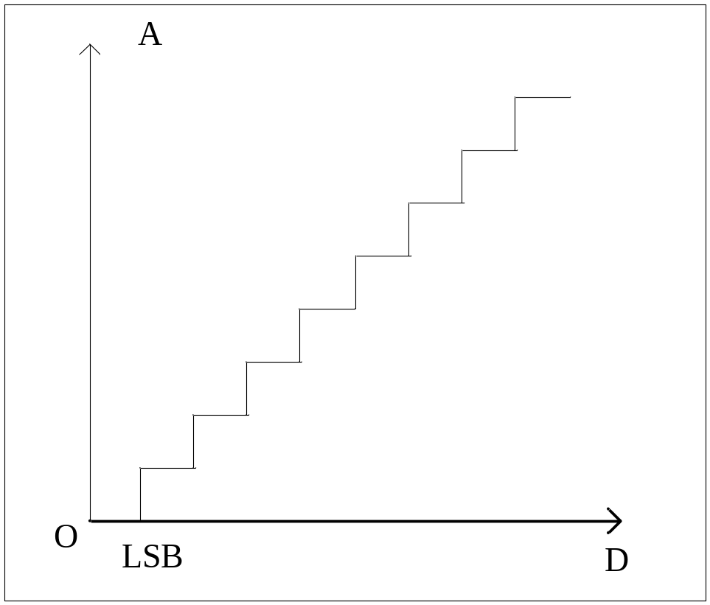
D/A转换器的转换特性

Slide 9
10.2.2 D/A转换器的主要技术指标
1. 分辨率（Resolution）
分辨率是输入数据发生1LSB的变化时，所对应的输出模拟量的变化。分辨率Δ与输入数字量位数n的关系：
Δ=FSR/2^{n}
式中，FSR是D/A转换器的满量程，通常也用百分数来表示分辨率。例如：
8位D/A，2^{n}=256，分辨率(1/256)×FSR=0.39%FSR
12位D/A，2^{n}=4096，分辨率(1/4096)×FSR=0.0244%FSR
常用位数n来表示分辨率，如D/A转换器的分辨率可以是8，10，12，16位。

Slide 10
2. 精度（Accuracy）
DAC的实际输出值与理想输出值间存在误差，用精度表示，即此差值与满量程输出电压或电流的百分比。
例如，某DAC的电压满量程为10V，其精度为0.02%，则输出电压的最大误差为10.00V×0.02%=20mV。一般D/A转换器的误差应不大于 LSB/2。

Slide 11
10.2.3 DAC0832的主要技术性能
①电流建立时间：1μs；
②分辨率(Resolution)：8位；
⑤工作方式：双缓冲、单缓冲和直接输入三种工作方式；
⑥数字输入：与TTL兼容；（＋5V：“1”，0V：“0”）
⑧低功耗：20mW；
⑨单电源：+5～＋15V；
⑩参考电压：＋10V～－10V。

Slide 12
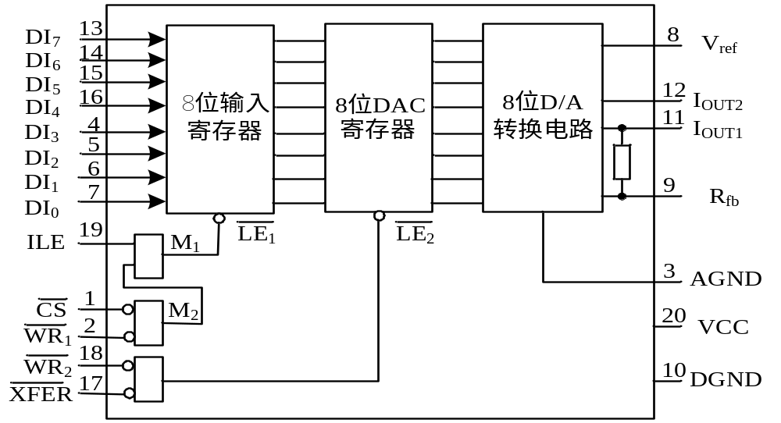
存放CPU送来的数字量
存放待转换数字量
DAC0832
0 锁存
1 跟随
图11.4 DAC0832原理框图

Slide 13
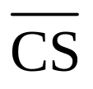
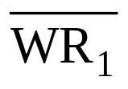
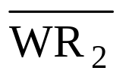

（2）DAC0832的工作方式
DAC0832有直通、单缓冲和双缓冲三种工作方式。
①直通工作方式
将 、 、 和 引脚都直接接数字地，ILE引脚为高电平时，芯片即处于直通状态。此时，八位数字量一旦到达DI7～DI0输入端，就立即进行D/A转换而输出。这种方式可用于一些不采用微机的控制系统中或其他不需要0832缓冲数据的情况。

Slide 14
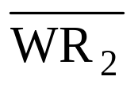

②单缓冲工作方式
此方式是使两个寄存器中任一个处于直通状态，另一个工作于受控锁存状态。一般是使DAC寄存器处于直通状态，即把 和 都接数字地。此时，数据只要一写入DAC芯片，就立即进行数模转换。此种工作方式可减少一条输出指令，在不要求多个输出通道同时刷新模拟输出时，可采用此种方式。

Slide 15
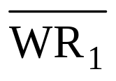

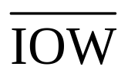
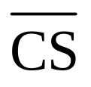

③双缓冲工作方式
DAC0832芯片内有两个数据寄存器，在双缓冲工作方式下，CPU要对DAC芯片进行两步写操作；将数据写入输入寄存器；将输入寄存器的内容写入DAC寄存器。其连接方式是：把ILE固定为高电平， 、 均接到CPU的 ,而 和 分别接到两个端口的地址译码信号引脚。
双缓冲工作方式的优点是DAC0832的数据接收和转换启动异步进行。可以在D/A转换的同时，进行下一数据的接收，提高输出通道的转换速率，可实现多个输出通道同时进行D/A转换。

Slide 16
10.2.4 8位D/A转换器与CPU的接口
由于DAC0832内部含有数据锁存器，在与CPU相连时，可直接挂接在数据总线上。
（1）直通方式
这种方式在介绍DAC0832的工作方式时进行描述，由于它常用于不带微机的控制系统中，不能直接和CPU的数据总线相连接，故很少采用，这里不再赘述。

Slide 17
（2）单缓冲方式
图11.6是8086微处理器和DAC0832的单缓冲接接图。
DI₇~DI₀
D/A
转换
I_{OUT2}
输入
寄存
DAC
寄存
+
Vo
D₇~D₀
ILE
I_{OUT1}
-
+5V
LE1
LE2
WR1
&
IOW
RFB
地址
译码
CS
A₉~A₀
FEH
XFER
&
WR2
PC总线
图11.6 单缓冲方式下的DAC0832
MOV AL，data
OUT 0FEH，AL

Slide 18
例11-1 试根据图11.6接线，分别写出产生锯齿波、三角波和方波的程序。
分析：在图11.6中，运算放大器输出端直接反馈到Rfb，故这种接线产生的模拟输出电压是单极性的。现把产生上述三种波形的参考程序列出如下：
①锯齿波程序
START： MOV AL， 0
LP： OUT 0FEH， AL
INC AL
JMP LP
HLT

Slide 19
0V
-5V
（a）锯齿波
0V
-5V
（b）三角波
0V
-5V
（c）方波
图11.7 例11.1所产生的波形

Slide 20
②三角波程序
三角波由线性下降段和线性上升段组成。相应程序为：
START：MOV AL， 0
DOWN：OUT 0FEH， AL ;线性下降段
INC AL
JNZ DOWN ;若未完，则DOWN
MOV AL， 0FEH
UP： OUT 0FEH， AL ;线性上升段
DEC AL
JNZ UP ;若未完，则UP
JMP DOWN ;若已完，则循环
HLT
执行上述程序产生的三角波如图11.7(b)所示。三角波频率同样可以在循环体内插入NOP指令或延时程序来改变。

Slide 21
③方波程序
START: MOV AL, 0
OUT 0FEH, AL ;置上限电平
CALL DELAY ;形成方波顶宽
MOV AL, 0FFH
OUT 0FEH, AL ;置下限电平
CALL DELAY ;形成方波底宽
JMP START
DELAY: …
HLT
程序执行后产生图11.7(c)所示的方波。

Slide 22
（3）双缓冲方式
在双缓冲方式下，每个DAC0832应为CPU提供两个I/O端口。
PC总线
I_{OUT2}
DI₇~DI₀
输入
寄存
DAC
寄存
D/A
转换
+
D₇~D₀
V_{o}
ILE
I_{OUT1}
-
+5V
LE
LE
WR1
&
RFB
地址
译码
port1
CS
A₉~A₀
port2
XFER
&
IOW
WR2
MOV AL, data ;取数字量
MOV DX，port1
OUT DX, AL ;打开第一级锁存
MOV DX, port2
OUT DX, AL ;打开第二级锁存

Slide 23
PC总线
DAC0832
DI₇~DI₀
D/A
转换
D₇
~
D₀
+
V_{o1}
+5v
ILE
CS
WR1
XFER
WR2
DAC0832
地
址
译
码
DI₇~DI₀
D/A
转换
A₉
~
A₀
+
V_{o2}
port1
+5v
ILE
CS
WR1
WR2
XFER
port2
port3
IOW
8086和两片DAC0832接口

Slide 24
相应程序如下：
MOV DX， 0DFFFH ;指向DFFFH地址
MOV AL， Xdata ;X坐标值
OUT DX， AL ;X坐标值写入1＃DAC0832
MOV DX， 0F7FFH ;指向F7FFH地址
MOV AL， Ydata ;Y坐标值
OUT DX， AL ;Y坐标值写入2＃DAC0832
MOV DX， 7FFFH ;指向7FFFH地址
OUT DX， AL ;启动1＃和2＃DAC0832工作
…

Slide 25
10.3 A/D转换

Slide 26
10.1.2 采样、量化和编码
模拟信号经预处理后从多路开关输出时，幅度已达到几伏量级，还必须经过采样、量化和编码过程才能成为数字量，有时根据需要还需增加保持环节。
1. 采样和量化
采样：按相等的时间间隔t，从电压信号上截取一个个离散的电压瞬时值。
量化：采集下来的电压瞬时值的数字表示。量化只能达到一定精度。

Slide 27
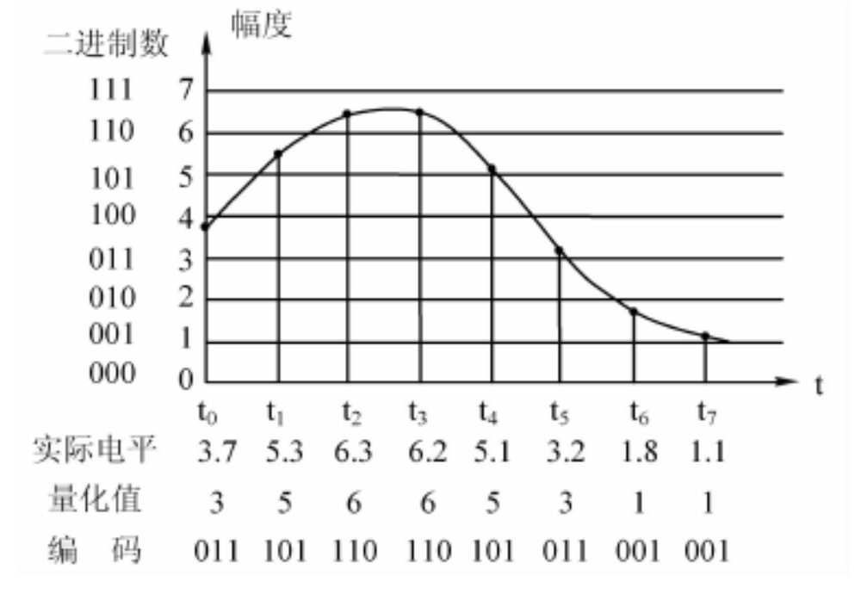
模拟信号的量化过程
信号电压被分成7层，每层含1V;
每个采样落在唯一的分层；
根据分层决定它的量化数值;
量化单位q：每个分层包含的电压范围;
q越小, 采样精度越高。

Slide 28
2. 编码
数字量编码：经采样和量化后，模拟量↓数字量，数字量要用代码表示。
编码的形式：如，二进制码、BCD码、ASCII码等。
选定编码方式：特定器件中编码方式是固定的，有些器件可通过外部连线来选择几种编码方式。

Slide 29
10.1.3 采样保持器
一个模数转换器完成一次模数转换，需要进行量化编码等工作，需要花费一定的时间，在转换时间内，如果输入模拟量变化较大，结果将会引入较大的误差。这时需要引入采样保持功能。

Slide 30
10.3 模/数（A/D）转换器
A/D转换器把输入模拟电压或电流变成与它成正比数字量的转换电路，即把被控对象的各种模拟信息变成计算机可以识别的数字信息，以便计算机或数字系统进行处理、存储、控制和显示。在工业控制和数据采集及许多其它领域中，A/D转换器是不可缺少的组成部分。
要把电模拟量转换为数字量，一般要经过采样、保持、量化、编码四个过程。

Slide 31
10.3.2 A/D转换器的主要技术性能
模/数转换器的性能指标是正确选用ADC芯片的基本依据，也是衡量ADC性能的关键技术。
1. 分辨率（Resolution）
分辨率反映A/D转换器对输入微小变化反应的能力， 或指A/D转换器所能分辨的最小模拟输入量，通常用数字量输出最低位（LSB）所对应的模拟输入的电平值表示。
例如，8位A/D转换器能对输入满量程1/2⁸的增量作出反应。n位A/D能反应1/2^{n}满量程的输入电平。

Slide 32
  例如：A/D转换器的输出为12位二进制数，最大输入模拟信号为10V，则其分辨率为：
  10V/2¹²＝2.44mV
A/D 分辨率通常用能转换成的数字量位数表示。
    如：8位A/D转换器的分辨率为8位。
    10位A/D转换器的分辨率为10位。

Slide 33
2. 转换时间（Conversion Time）
转换时间是完成一次A/D转换所需的时间，即由发出启动转换命令信号到转换结束信号开始有效的时间间隔。
3. 量程
量程是指所能转换的模拟输入电压范围，分单极性、双极性两种类型。
例如，单极性：量程为0～＋5V，0～＋10V，0～＋20V
双极性：量程为－5～＋5V，－10～＋10V

Slide 34
10.3.3 典型A/D转换器芯片
1. ADC0809
图11.14 ADC0809引脚图ADC0809是逐次逼近型8位A/D转换芯片。片内有8路模拟开关，可输入八个模拟量。单极性，量程为0～5伏。典型的转换速度为100μs。片内带有三态输出缓冲器，可直接与CPU总线接口。其性能价格比有明显的优势，是目前比较广泛采用的芯片之一。可应用于对精度和采样速度要求不高的场合或一般的工业控制领域。

Slide 35
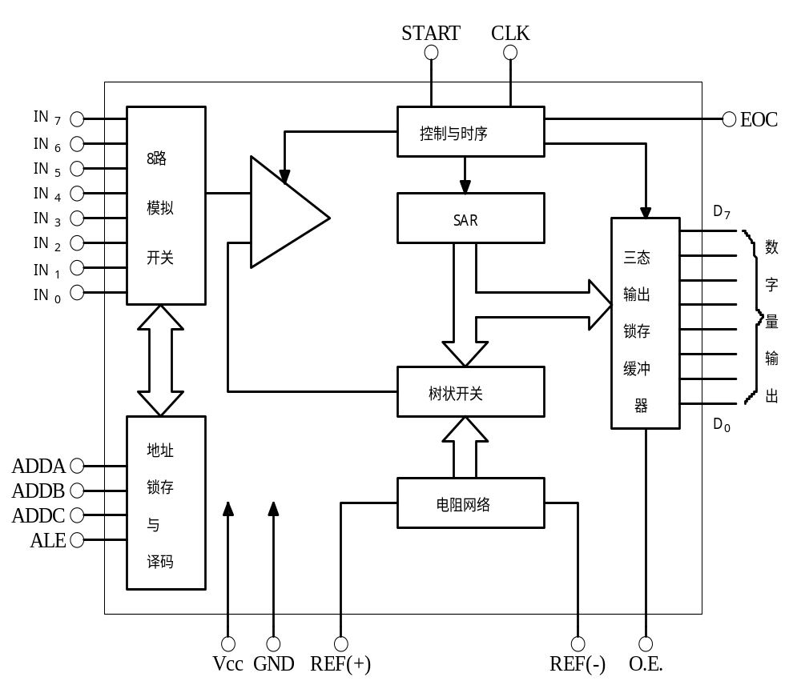
（1）ADC0809的逻辑结构框图

Slide 36
其地址译码与输入选通的关系如表11-2所示。
表11-2 选通地址与地址译码的关系
选中模拟通道 | ADDC | ACCB | ADDA
IN₀ | 0 | 0 | 0
IN₁ | 0 | 0 | 1
IN₂ | 0 | 1 | 0
IN₃ | 0 | 1 | 1
IN₄ | 1 | 0 | 0
IN₅ | 1 | 0 | 1
IN₆ | 1 | 1 | 0
IN₇ | 1 | 1 | 1

Slide 37
它们决定输入模拟电压的最大值和最小值。通常把REF（＋）接到Vcc（＋5伏）电源上，REF（－）接到地端GND。

Slide 38
对指定的通道采集一个数据的过程：
（1）选择当前转换的通道，即将通道号编码送到C、B和A引脚上。
（2）在START和ALE脚上加一个正脉冲，将通道选择码锁存并启动A/D转换。可执行OUT指令来产生负脉冲，经反相形成正脉冲，也可由定时电路或可编程定时器提供启动脉冲。
（3）转换开始，EOC变低，经64个时钟周期后，转换结束，EOC变高。
（4）转换结束后，可通过执行IN指令，设法在OE脚上形成高电平脉冲，打开输出缓冲器三态门，让转换结果出现在数据总线上，并被读入累加器。

Slide 39
几种读取A/D转换结果数据方法
固定延时等待法 ：启动转换后延时一段时间（延时时间应大于A/D转换时间）再读取结果。
查询等待法 ：启动转换后不断反复查询转换结束信号EOC，一旦发现EOC有效，就执行输入转换结果的指令。
中断法 ：利用EOC作为中断请求信号，向CPU提出中断请求，当CPU响应中断，在中断服务程序中执行读取转换结果的指令。

Slide 40
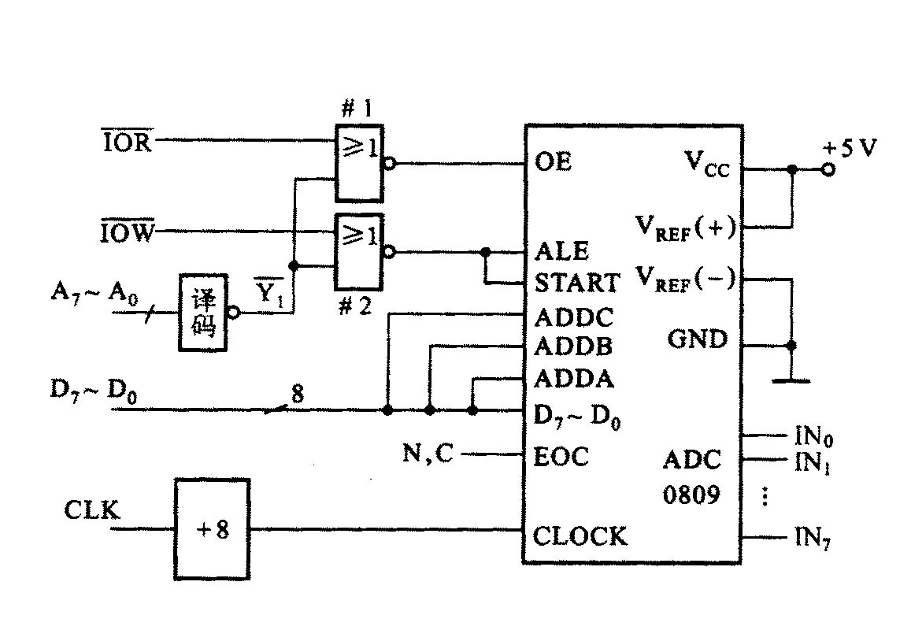
例
假设Y1选中的地址为84H,现要求利用通道7进行A/D转换，试编程

Slide 41
MOV AL，07H
OUT 84H，AL
CALL DELAY100
IN AL，84H
HLT

Slide 42
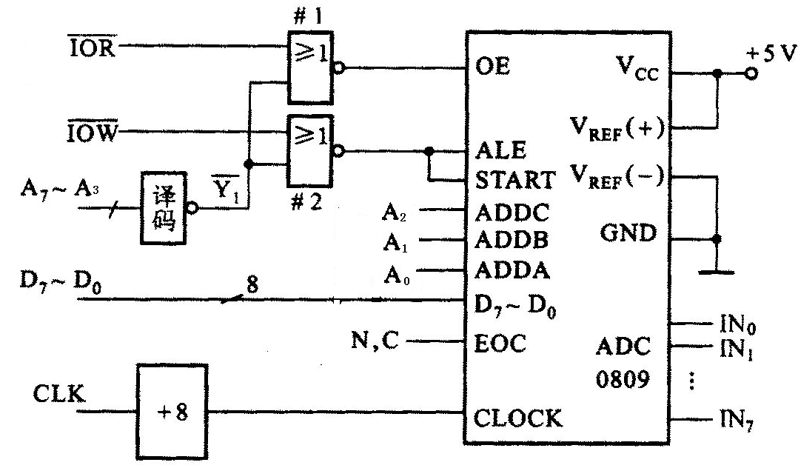
假设Y1选中的地址为80H-87H,现要求利用通道7进行A/D转换，试编程

Slide 43
OUT 87H，AL
CALL DELAY100
IN AL，80H
HLT

